Slide 1


УСТОЙЧИВОЕ РАЗВИТИЕ И ЭКОЛОГИЧЕСКИЙ МЕНЕДЖМЕНТ
Тимофеева Ирина Валерьевна
ivtimofeeva@corp.ifmo.ru
+7 (921) 984 98 62

Slide 2
Отчетность
Структура курса
Лекции
Семинары
Практики
Отчеты по практикам (работа в группах)
Защита реферата
Контроль
Тест «Устойчивое развитие»
Тест «Экологический менеджмент»
Зачет / Экзамен
Отдельно оцениваются личностные качества

Slide 3
Рефераты Объем 20 страниц Time New Roman 14 размер 1,5 интервал Оформление согласно требованиям университета Презентация 5 минут

Slide 4
Устойчивое развитие
История развития
Социальные и экономические аспекты
Этот раздел направлен на борьбу с бедностью, особенно в развивающихся странах, изменение структуры потребления, укрепления здоровья, достижения устойчивого населения и устойчивого урегулирования в принятии решений
Сохранение и рациональное использование ресурсов в целях развития
Включает в себя план об охране атмосферы, о борьбе с вырубкой лесов, о защите окружающей среды, о сохранении биологического разнообразия на планете Земля, о контроле загрязнений в окружающей среде и использовании биотехнологий, и о контроле за радиоактивными отходами
Укрепление роли основных групп населения
Включает информацию о роли населения в решении каких-либо проблем: детей и молодежи, женщин, местных органов власти, бизнеса и работников, их общин и фермеров.
Средства осуществления
Данный раздел содержит информацию о развитии науки, передаче технологий, образовании, международных организациях и финансовых механизмах.
4 группы разбирают разделы повестки дня на 21 век и обсуждают с коллегами.
Рубежный тест по пройденному материалу

Slide 5
Определение
Устойчивое развитие – это развитие, при котором нынешние поколения удовлетворяют свои потребности, не лишая будущие поколения возможности удовлетворять собственные нужды, собственные потребности
ООН, Рио-де-Жанейро, 1992

Slide 6
Определение
Устойчивое развитие (англ. sustainable development) — это процесс экономических и социальных изменений, при котором эксплуатация природных ресурсов, направление инвестиций, ориентация научно-технического развития, развитие личности и институциональные изменения согласованы друг с другом и укрепляют нынешний и будущий потенциал для удовлетворения человеческих потребностей и устремлений. Во многом речь идёт об обеспечении качества жизни людей.
Википедия

Slide 7
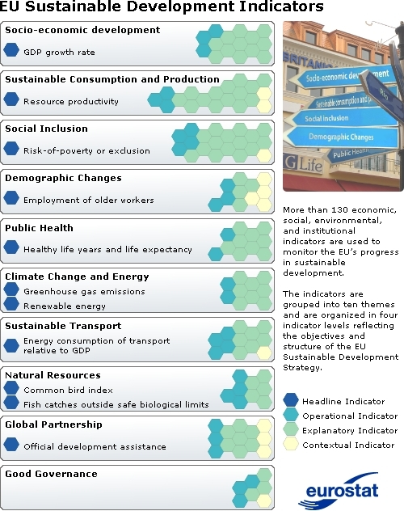
На сегодняшний день концепция устойчивого развития представляет собой конгломерат философских, экологических, социально-политических, экономических, технических и прочих идей, не отличающихся единством.
По данным зарубежных исследований, концепт «устойчивое развитие» объединяет
57 дефиниций,
27 принципов,
12 критериев,
4 концепции,
9 стратегий,
28 перечней индикаторов.
Отечественная наука привносит сюда идеи русского космизма, учение о ноосфере, коэволюцию общества и природы и универсальный эволюционизм, теорию биотической регуляции.

Slide 8
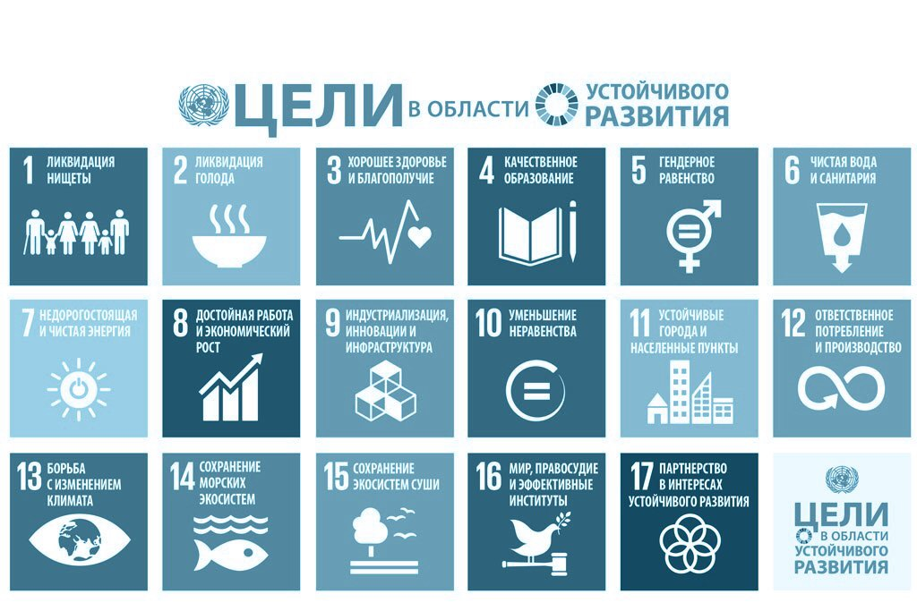
Цели развития тысячелетия

Slide 9
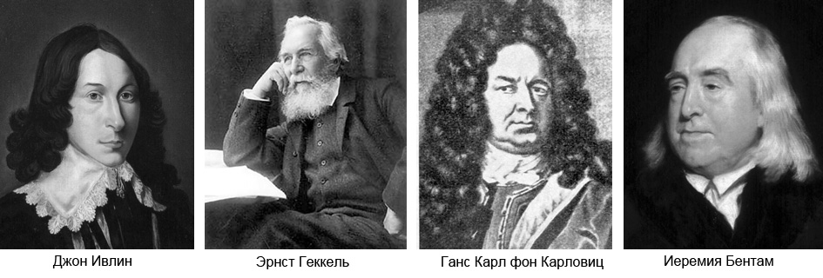
Предпосылки формирования концепции
В XVII веке английский философ Джон Ивлин (1620–1706) в книге «Сильва, или Рассуждение о лесных деревьях» указывал на то, что леса в Англии исчезают и необходимо их восстанавливать. Его немецкий современник Ганс Карл фон Карловиц (1645–1714), которого иногда называют отцом-основателем лесоводства, развил эту идею в труде «Silvicultura Oeconomica» и аргументированно показал необходимость «устойчивого» типа лесопользования: «Люди не должны рубить больше древесины, чем вырастает».

Slide 10
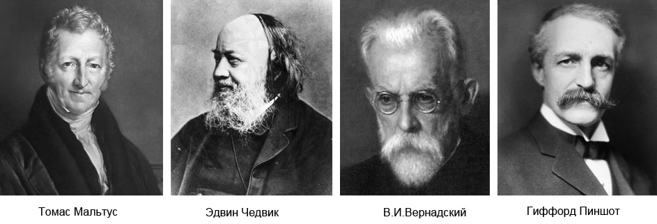
Томас Мальтус (1766–1834) подсчитал, что производство пищи не поспевает за увеличением населения и что, если население будет увеличиваться прежними темпами, настанет момент, когда начнется массовый голод. Иеремия (Джереми) Бентам (1748–1832) был более оптимистичен, он полагал, что технологический прогресс и более эффективное устройство бюрократической системы решат эту проблему.
Эдвин Чедвик (1800–1890) предложил для борьбы с распространением заболеваний создать структуру утилизации мусора и канализацию, мыть улицы. Его идеи повлияли на становление городской инфраструктуры.
В конце XIX века появляется наука термодинамика, и становится очевидным, что расходовать энергию надо экономно.

Slide 11


Годы | Формы охраны ОС | Важнейшие события | Парадигма
1960е | Отсутствие обеспокоенности о судьбе ОС | Рейчел Карсон: «Молчаливая весна» Пауль Эйлерх: «Бомба перенаселения» | Размыкающийся круг (Барри Коммонер: «Замыкающийся круг»)
1970е | Тонкие и высокие трубы (синдром конца заводской трубы) | 1969 – «Друзья Земли» 1972 – Гринпис 1972 – «Пределы роста» Дени Медоус 1972 – Стокгольмская конференция | Развитие Концепция: «север против юга»

Slide 12
Годы | Формы охраны природы | Важнейшие события | Парадигма
1980е | Целевые программы (развитие замкнутых технологий) | 1983 - МКОСР 1987 – Доклад МКОСР «Наше общее будущее» | -
1990е | Программы по охране природы ISO, EMAS, LA21 | 1992 – конференция в Рио-де-Жанейро | Устойчивое развитие
2000е | Системы экоэффективности | 2002 – конференция в Йоханнесбурге | «Думая о будущем, думать сейчас»

Slide 13
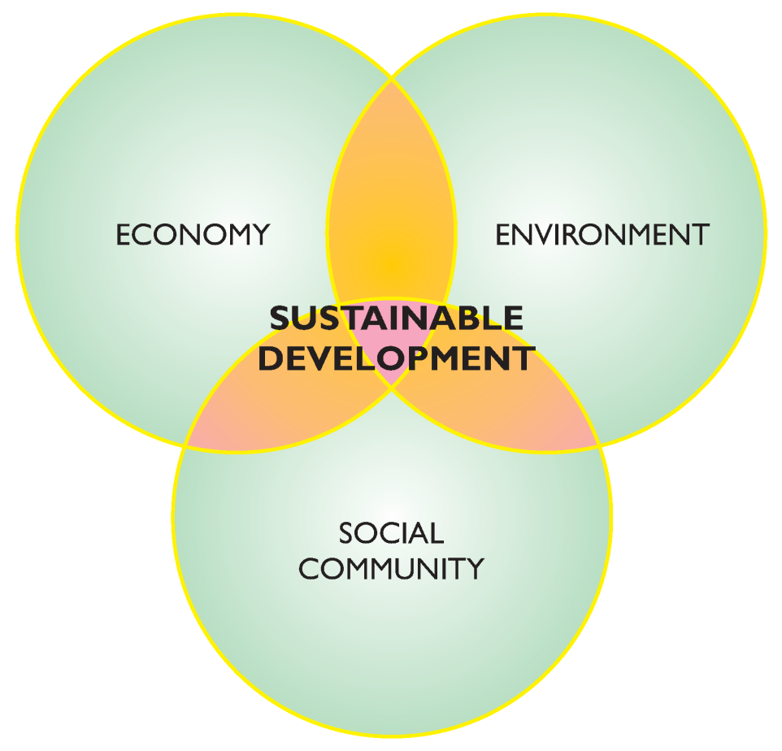
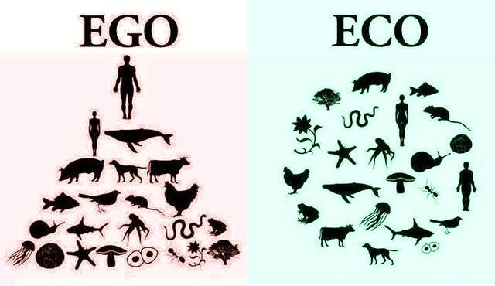
Пути развития человечества:
- антропоцентризм
- экоцентризм
- концепция устойчивого развития

Slide 14
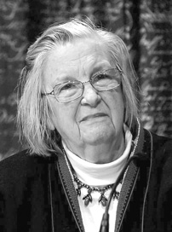
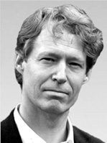
Элинор Остром, лауреат Нобелевской премии по экономике 2009 года, развенчала широко распространенное мнение о том, что коллективное управление собственностью неэффективно
Элинор Остром
Шведский эколог, публицист и мыслитель, советник Комиссии ООН по устойчивому развитию
Алан Аткиссон

Slide 15

Повестка дня на 21 век
Принята Конференцией ООН по окружающей среде и развитию, Рио-де-Жанейро, 3–14 июня 1992 года
программный план (программа) действий, принятый Организацией Объединенных Наций, с целью устойчивого развития в XXI веке. Данная программа была принята на основе согласия представителями 179 государств. Эта программа всемирного сотрудничества направлена на достижение двух целей — высокого качества окружающей среды и здоровой экономики для всех народов мира.

